Slide 1
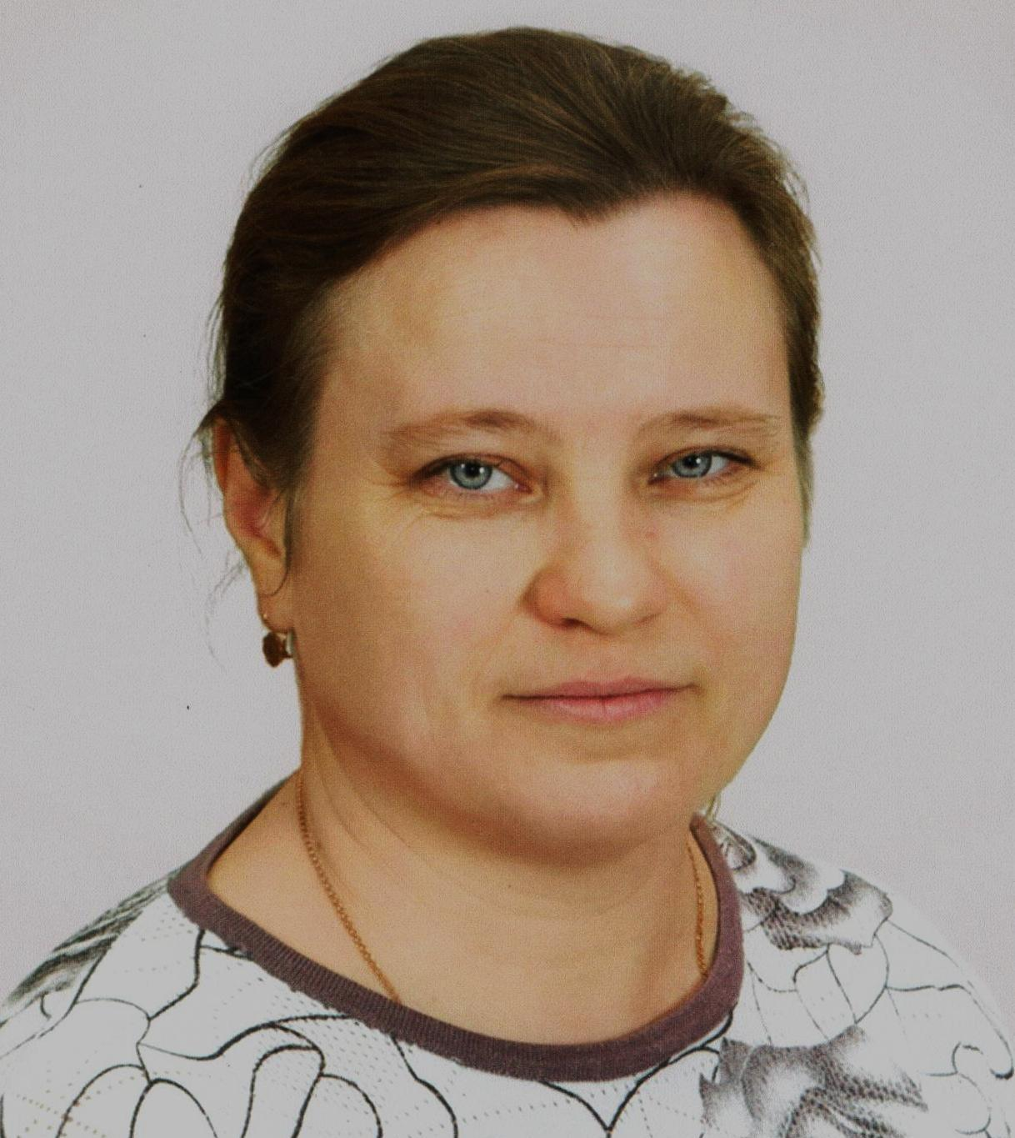
МИНИСТЕРСТВО ОБРАЗОВАНИЯ РЕСПУБЛИКИ МОРДОВИЯ
ПОРТФОЛИО Чичайкиной Ольги Викторовны воспитателя МБДОУ «Дубенский детский сад комбинированного вида «Солнышко
ОСП «Поводимовский детский сад «Солнышко»
2022г

Slide 2
Дата рождения : 13 июля 1981 г. Профессиональное образование: -высшее, 2003г. МГПИ им. М. Е. Евсевьева, «педагог дошкольного образования, педагог-психолог» Диплом ДВС № 1157982 Стаж педагогической работы (по специальности): 19 лет Общий трудовой стаж: 19 лет Дата последней аттестиации: 22.03.2018 г.

Slide 3
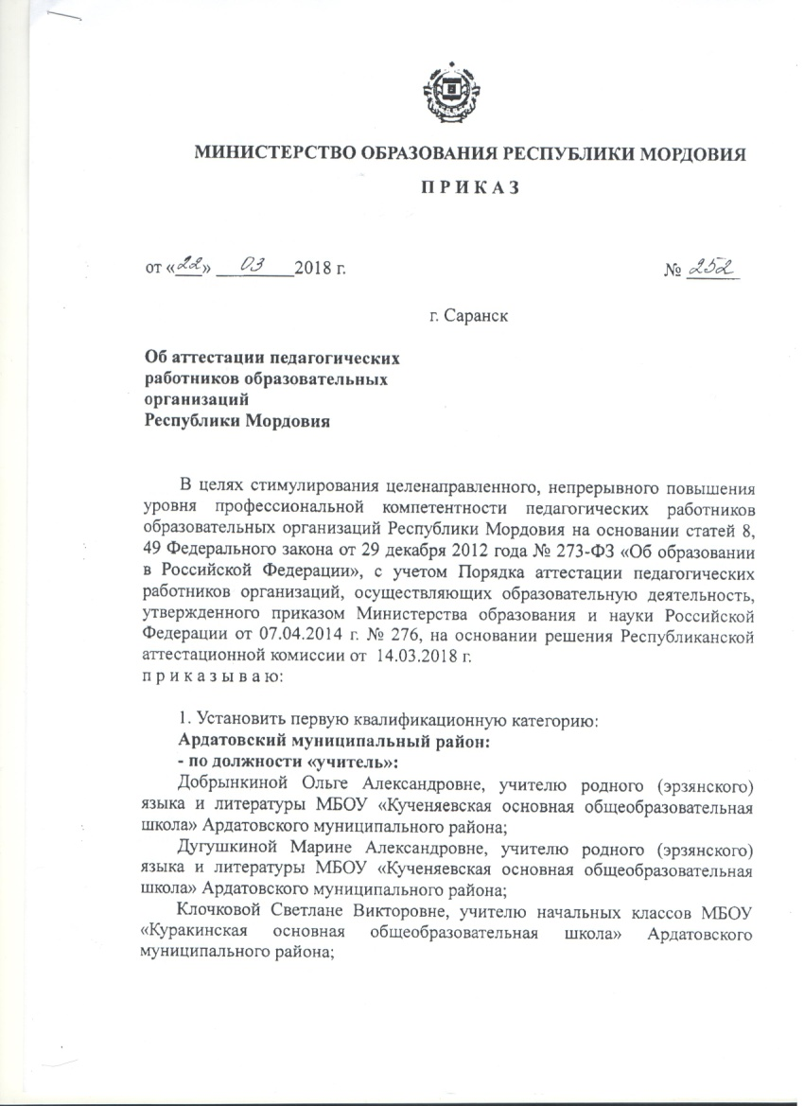
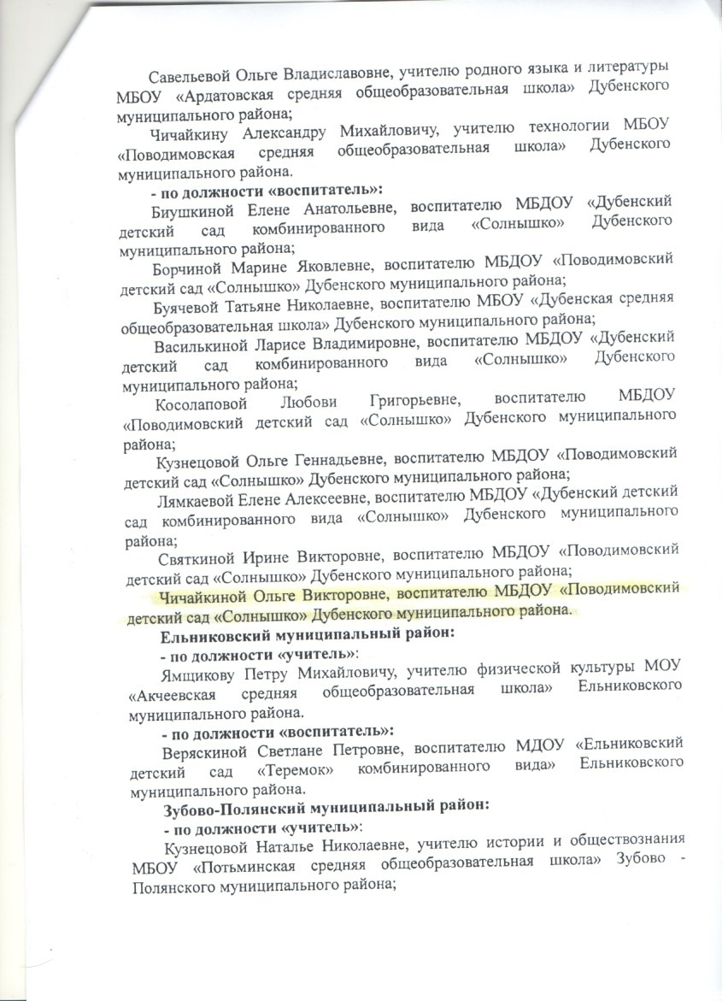

Slide 4
Сайт воспитателя
Чичайкиной Ольги Викторовны
Сайт МБДОУ «Дубенский детский сад комбинированного вида «Солнышко» структурное подразделение «Поводимовский детский сад «Солнышко» http://dspovdub.schoolrm.ru
Раздел «Сведения об образовательной организации» – Руководство, педагогический(научно-педагогический) состав

Slide 5
ПРЕДСТАВЛЕНИЕ ПЕДАГОГИЧЕСКОГО ОПЫТА ТЕМА: «Обучающая игра как средство развития мыслительной активности детей дошкольного возраста» http://dspovdub.schoolrm.ru

Slide 6
УЧАСТИЕ В ИННОВАЦИОННОЙ (ЭКСПЕРИМЕНТАЛЬНОЙ) ДЕЯТЕЛЬНОСТИ

Slide 9
НАЛИЧИЕ ПУБЛИКАЦИЙ

Slide 10
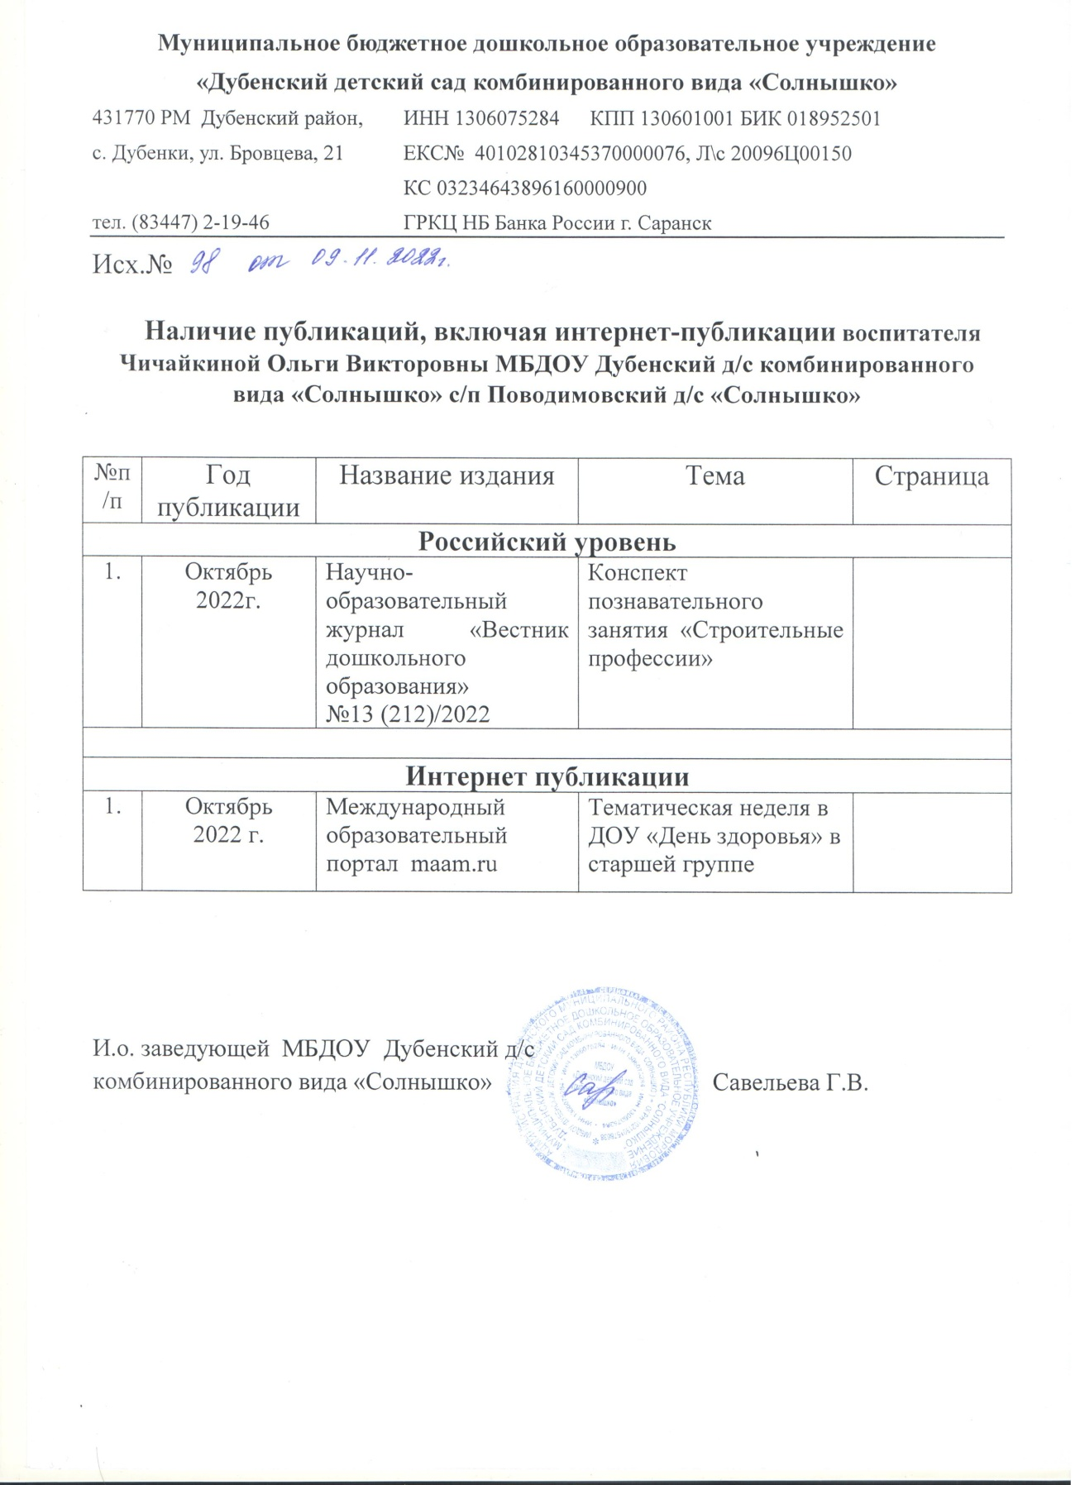

Slide 12
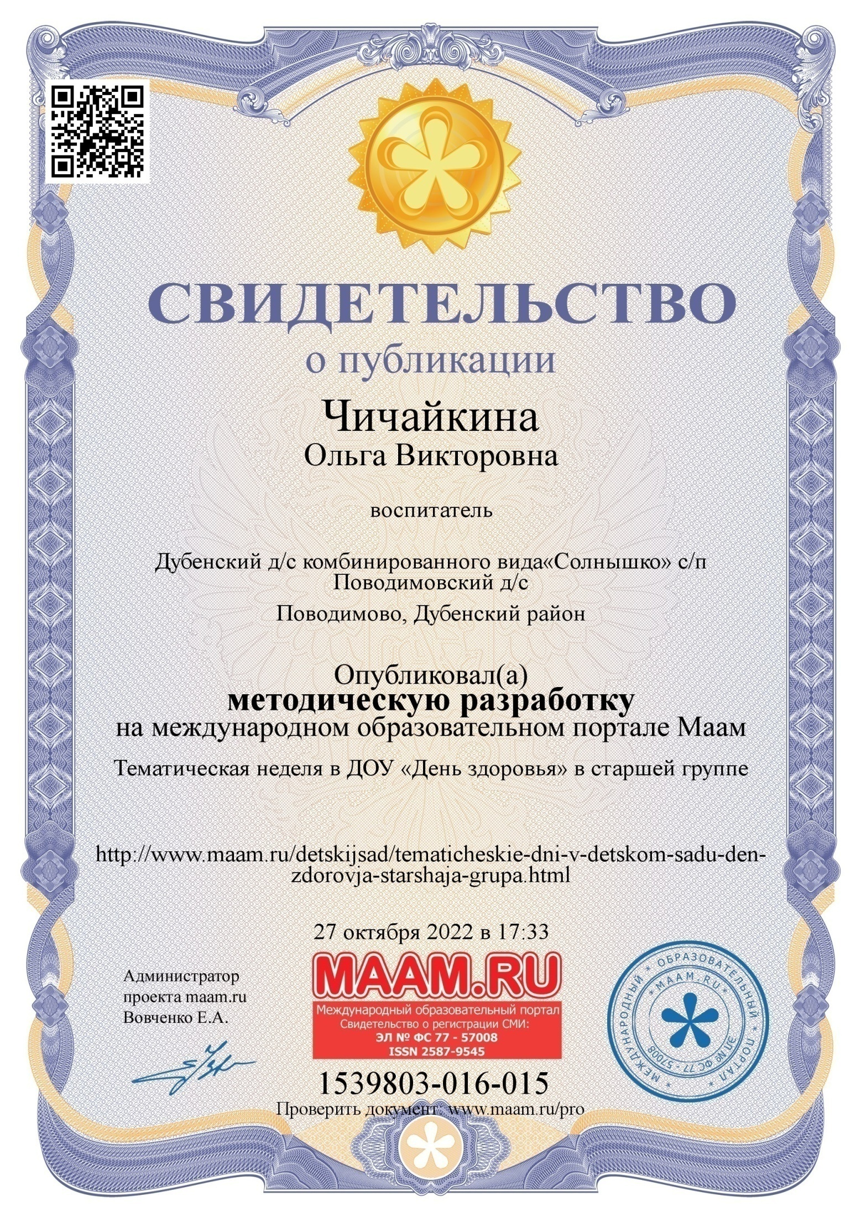

Slide 13
РЕЗУЛЬТАТЫ
УЧАСТИЯ
ВОСПИТАННИКОВ В -КОНКУРСАХ; -ВЫСТАВКАХ; -ТУРНИРАХ; -СОРЕВНОВАНИЯХ; -АКЦИЯХ; -ФЕСТИВАЛЯХ.

Slide 15
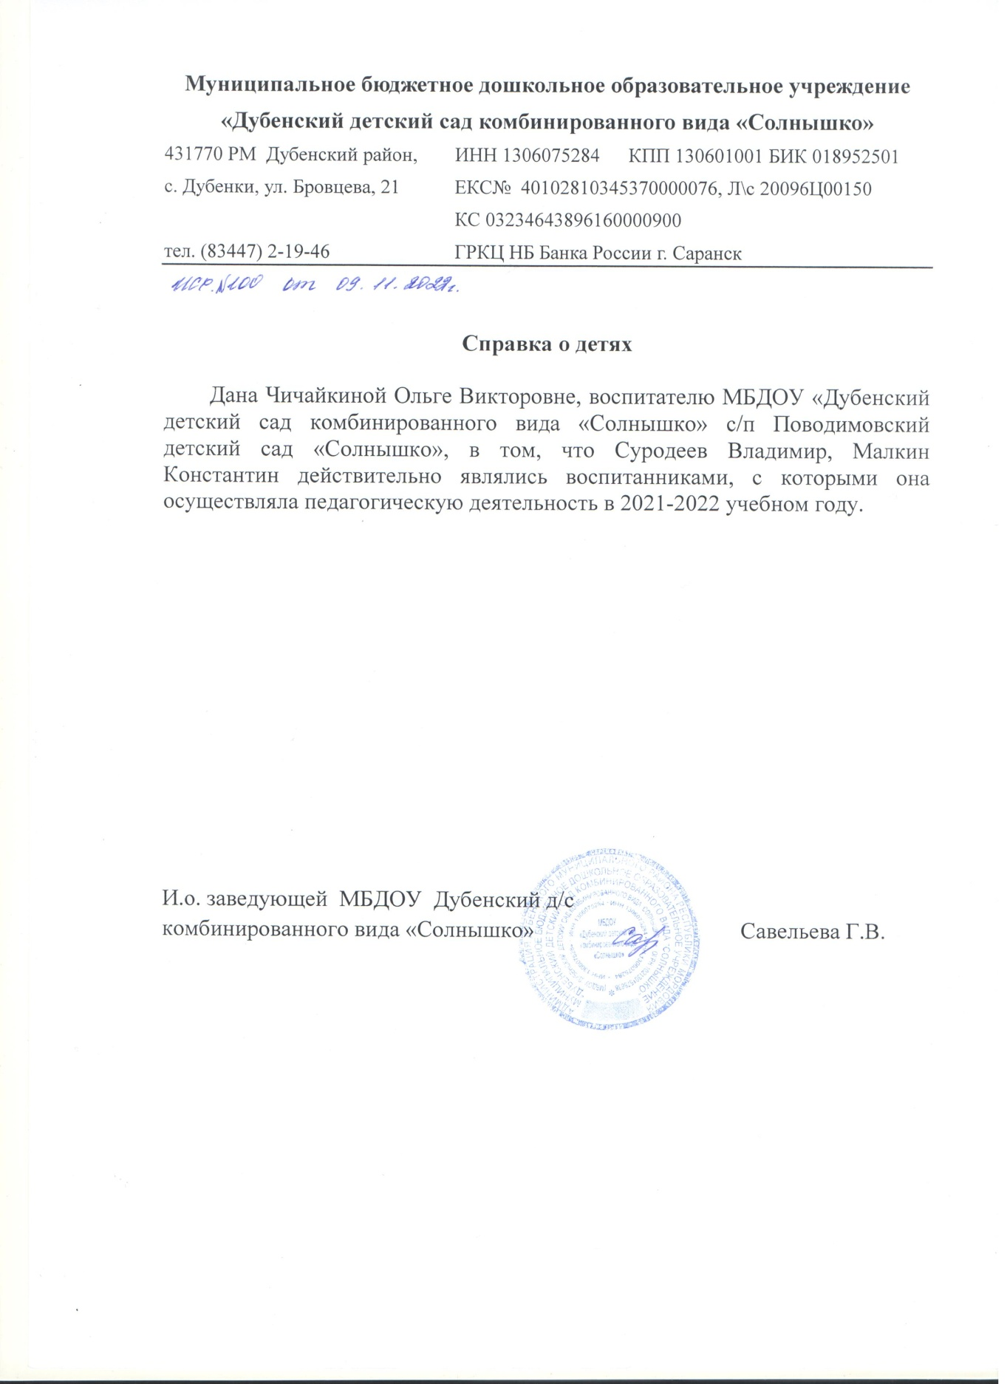

Slide 16
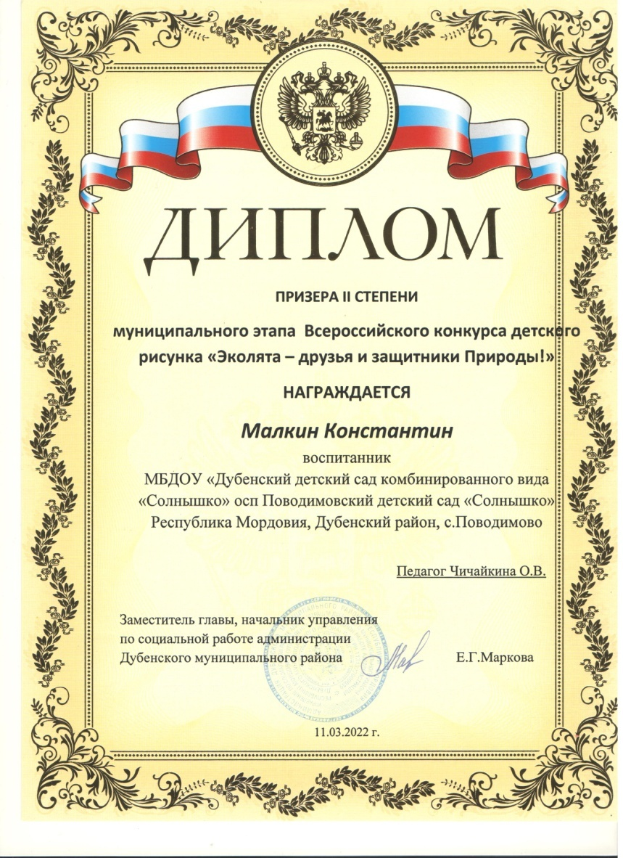

Slide 17
НАЛИЧИЕ АВТОРСКИХ ПРОГРАММ, МЕТОДИЧЕСКИХ ПОСОБИЙ

Slide 18
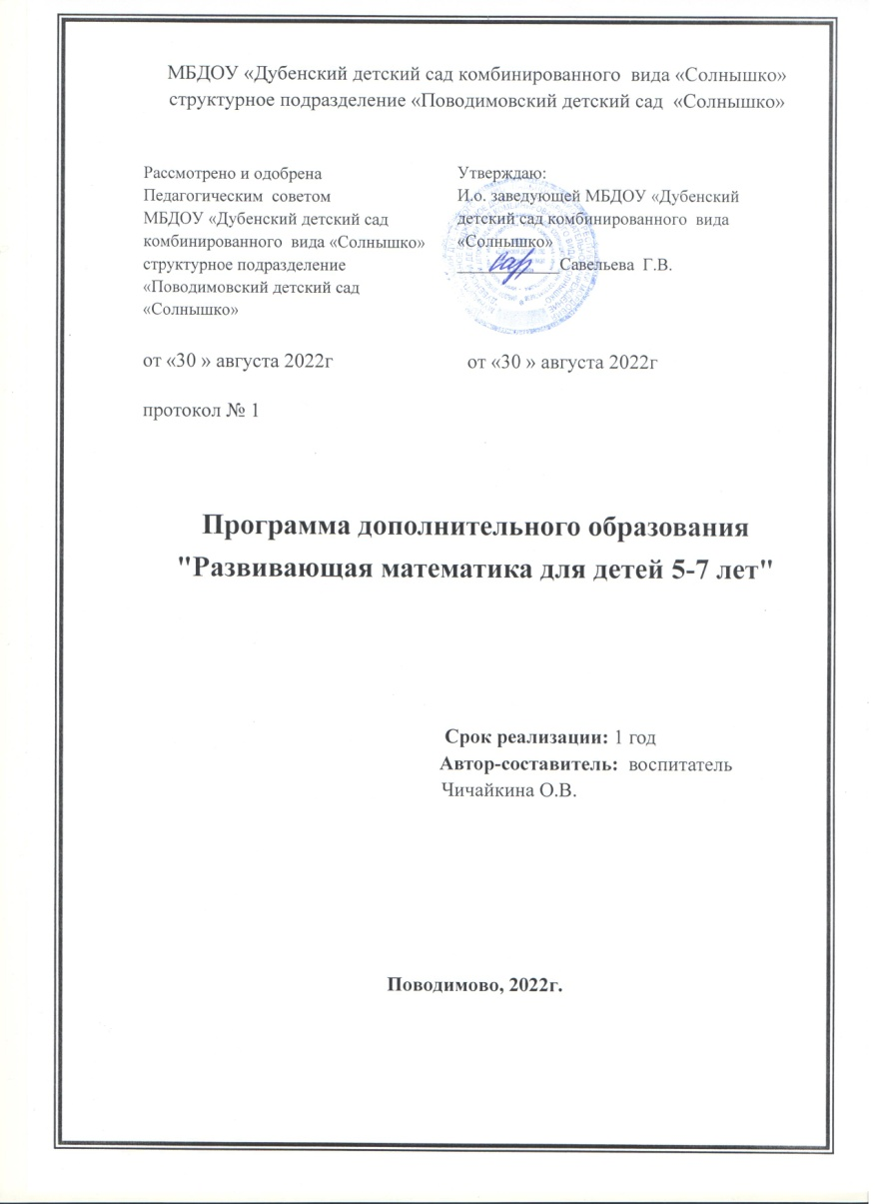

Slide 19
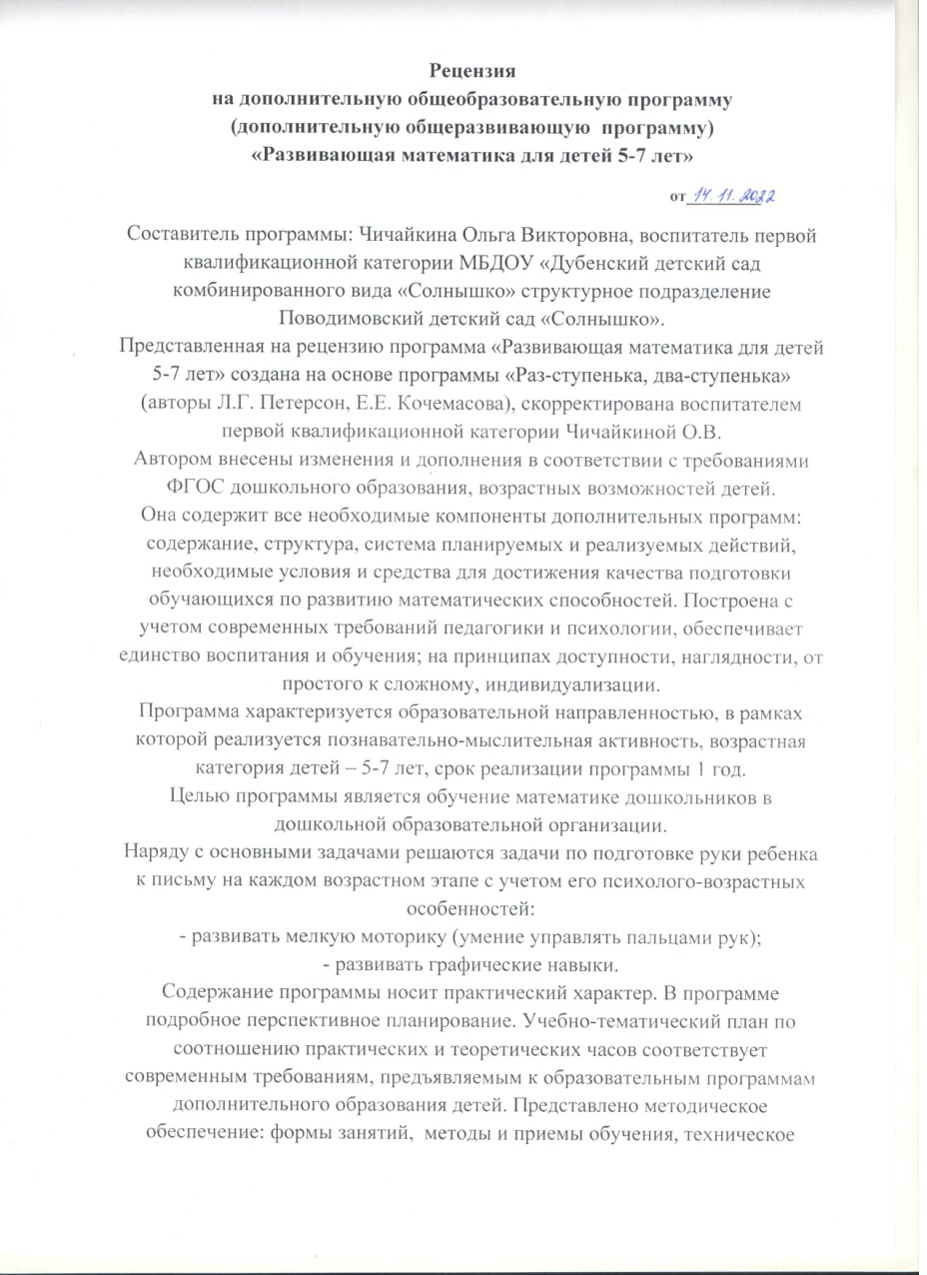
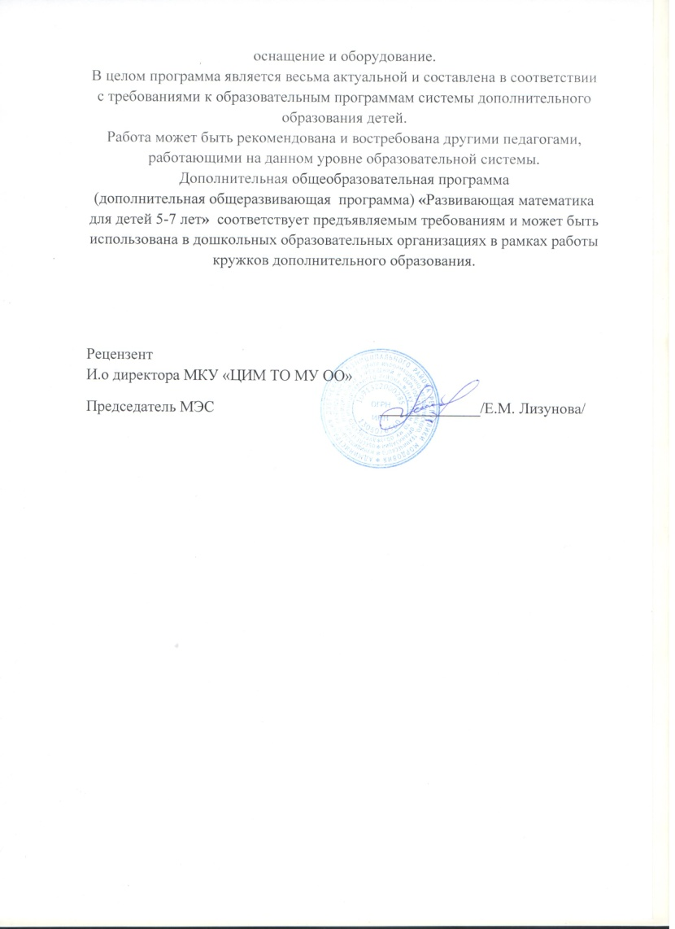

Slide 20
ВЫСТУПЛЕНИЯ НА ЗАСЕДАНИЯХ МЕТОДИЧЕСКИХ СОВЕТОВ, НАУЧНО-ПРАКТИЧЕСКИХ КОНФЕРЕНЦИЯХ, ПЕДАГОГИЧЕСКИХ ЧТЕНИЯХ, СЕМИНАРАХ, СЕКЦИЯХ, ФОРУМАХ, РАДИОПЕРЕДАЧАХ.

Slide 21
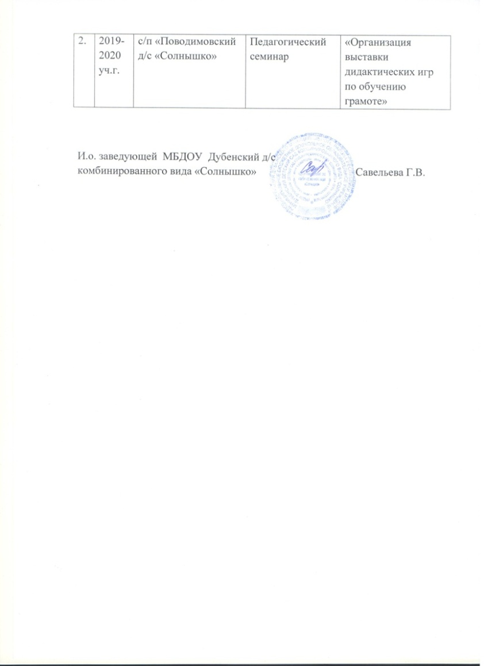

Slide 23
ПРОВЕДЕНИЕ ОТКРЫТЫХ ЗАНЯТИЙ, МАСТЕР – КЛАССОВ, МЕРОПРИЯТИЙ

Slide 24
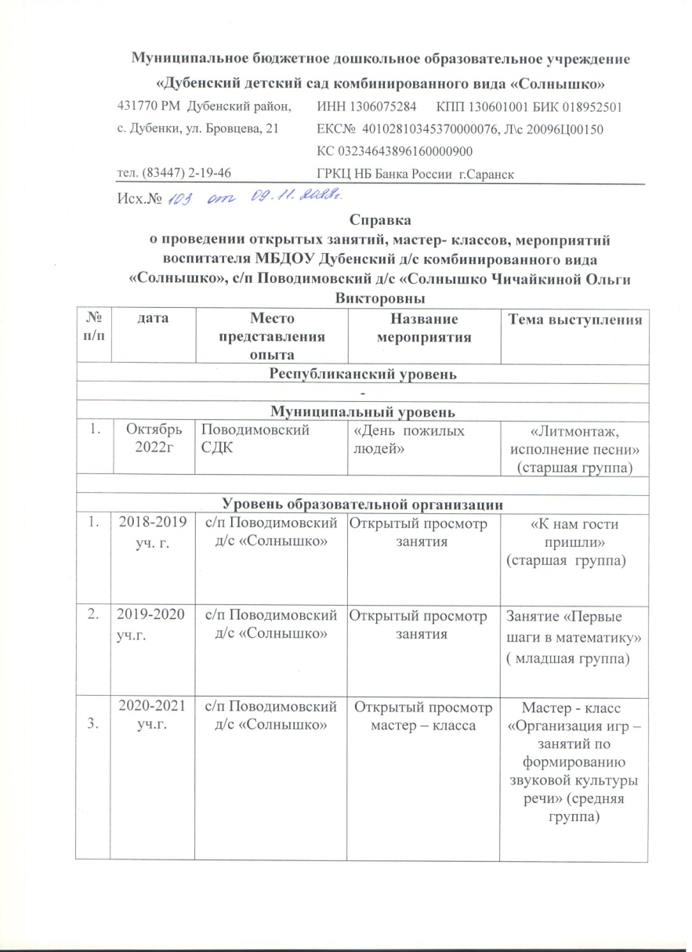
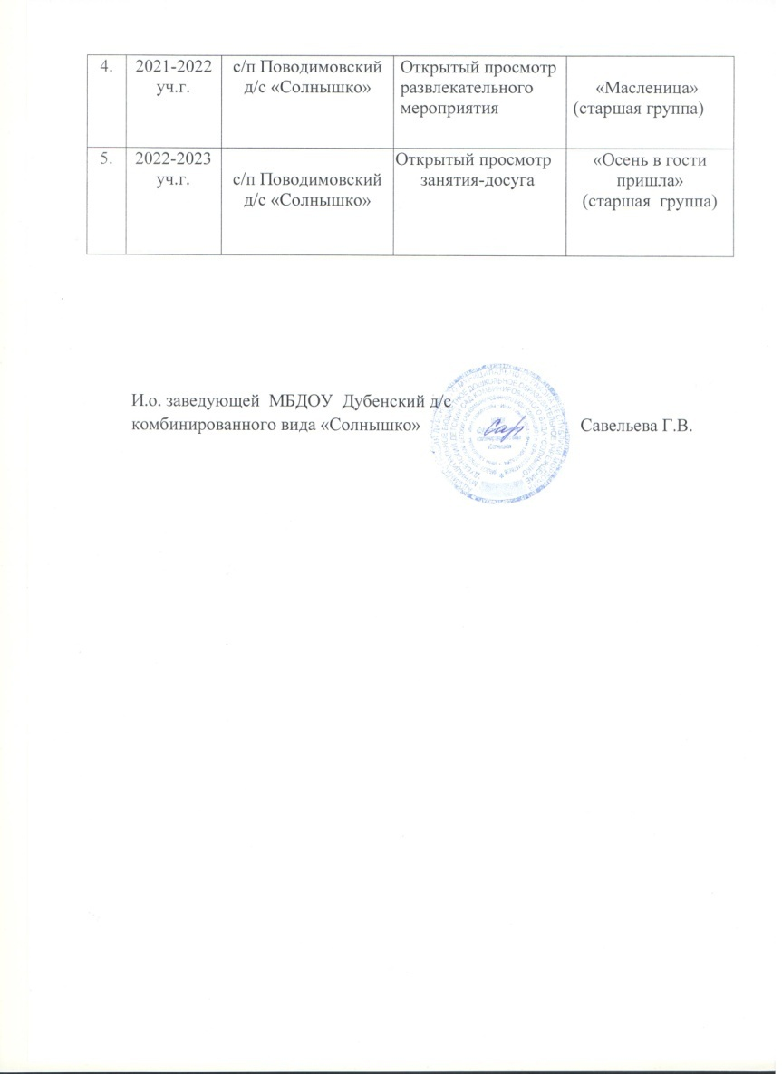

Slide 25
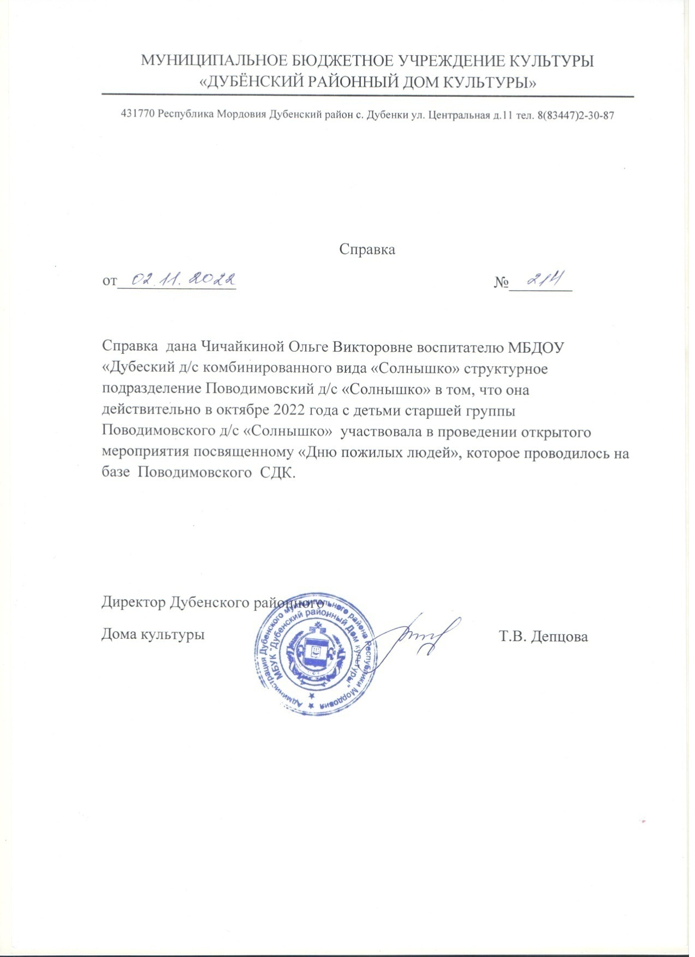

Slide 26
ЭКСПЕРТНАЯ ДЕЯТЕЛЬНОСТЬ

Slide 27
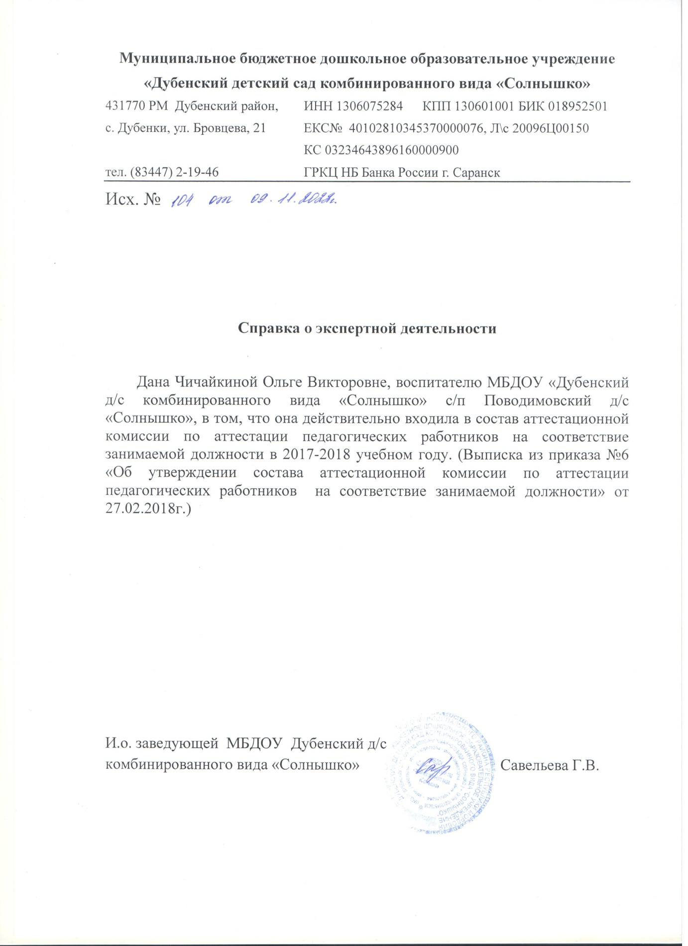

Slide 28
ОБЩЕСТВЕННО-ПЕДАГОГИЧЕСКАЯ АКТИВНОСТЬ ПЕДАГОГА: УЧАСТИЕ В КОМИССИЯХ, В СООБЩЕСТВАХ, В ЖЮРИ КОНКУРСОВ.

Slide 29
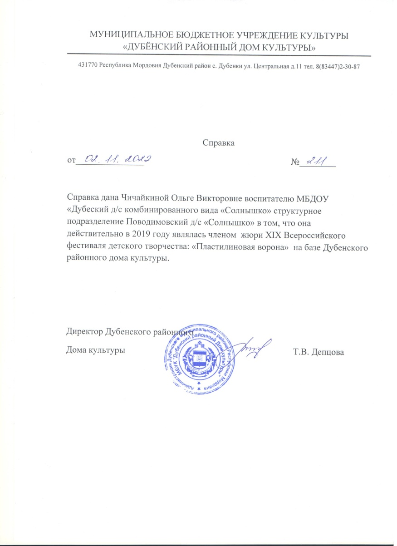

Slide 30
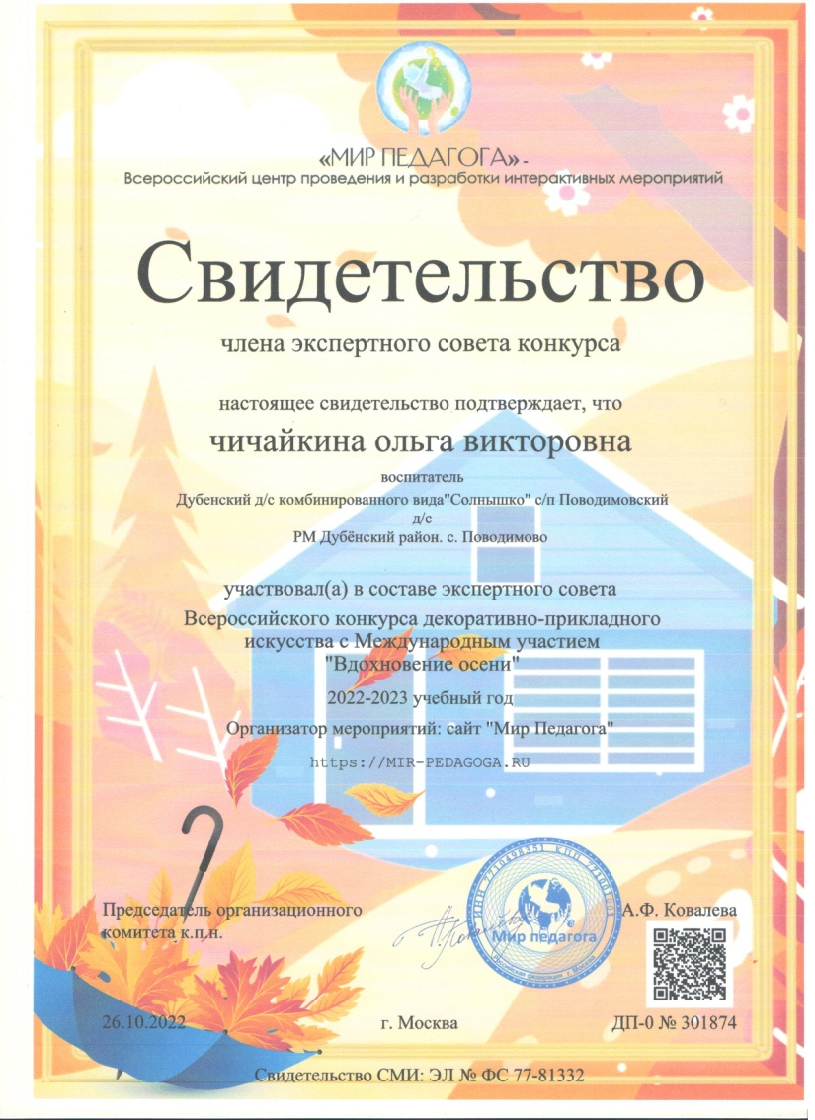
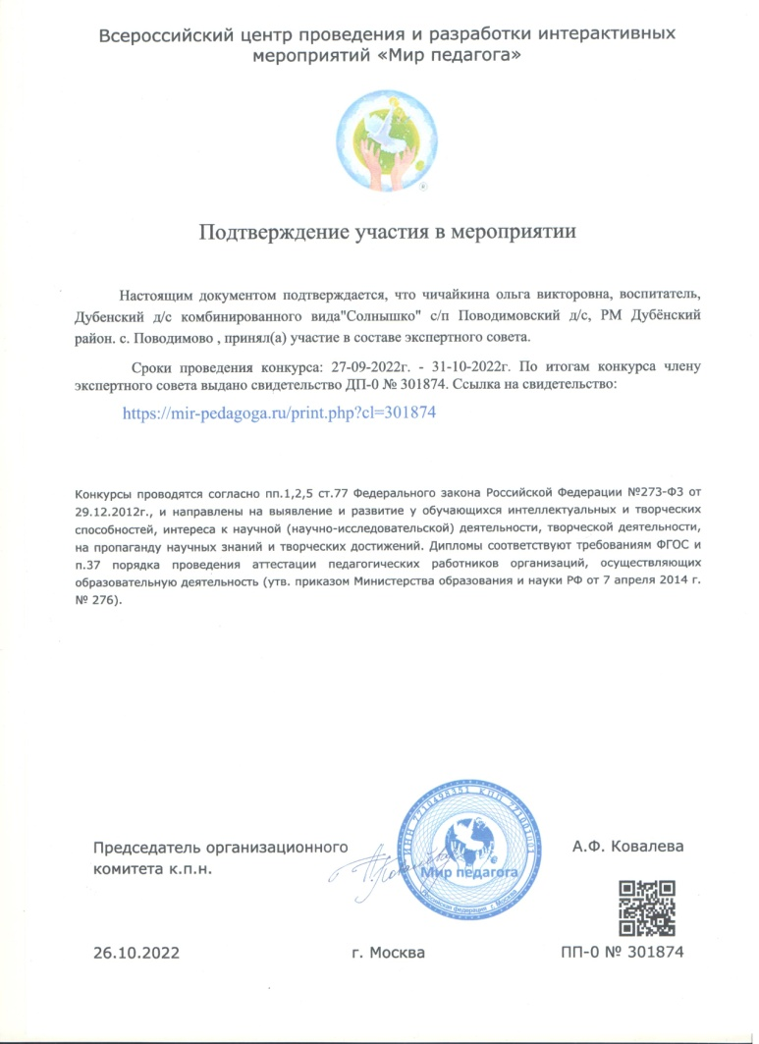

Slide 31
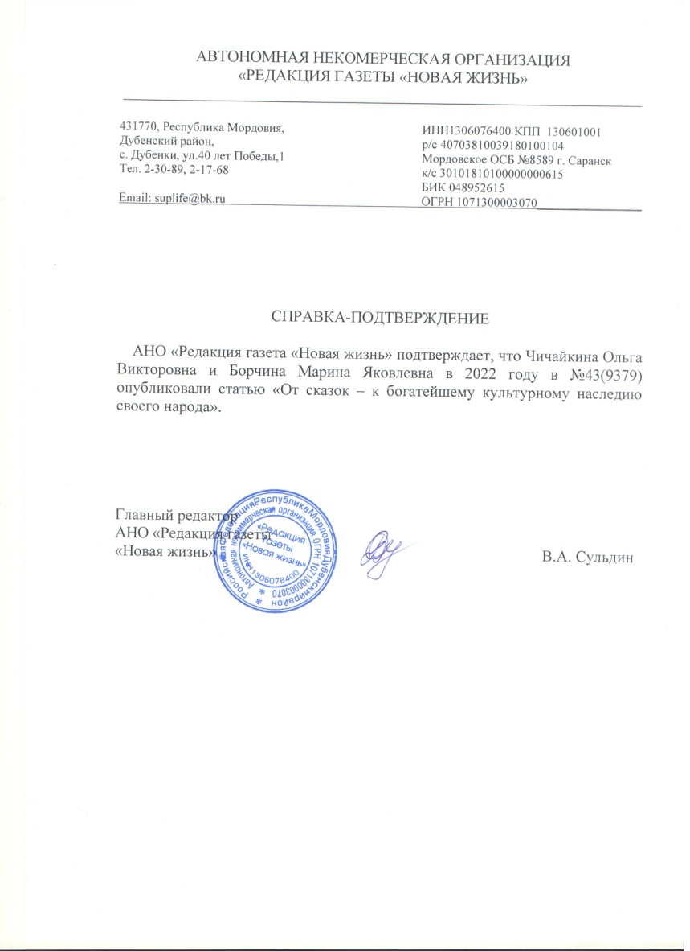
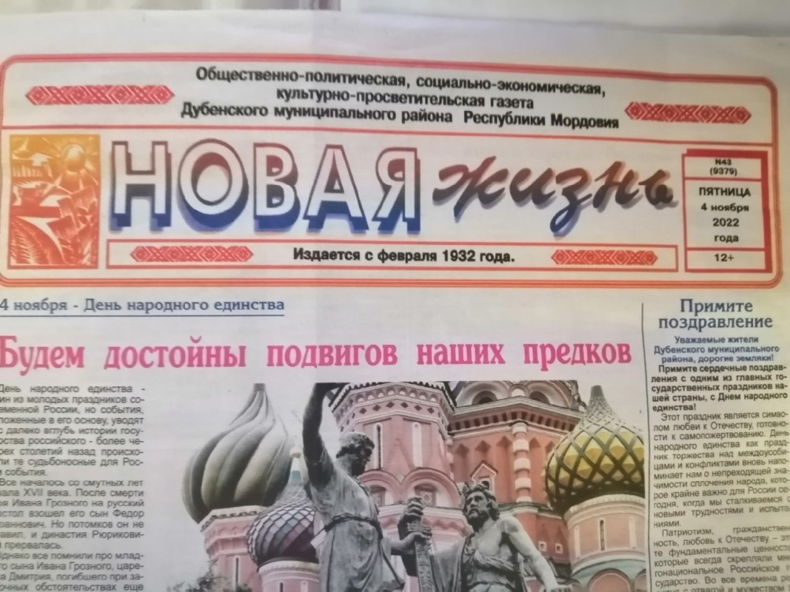
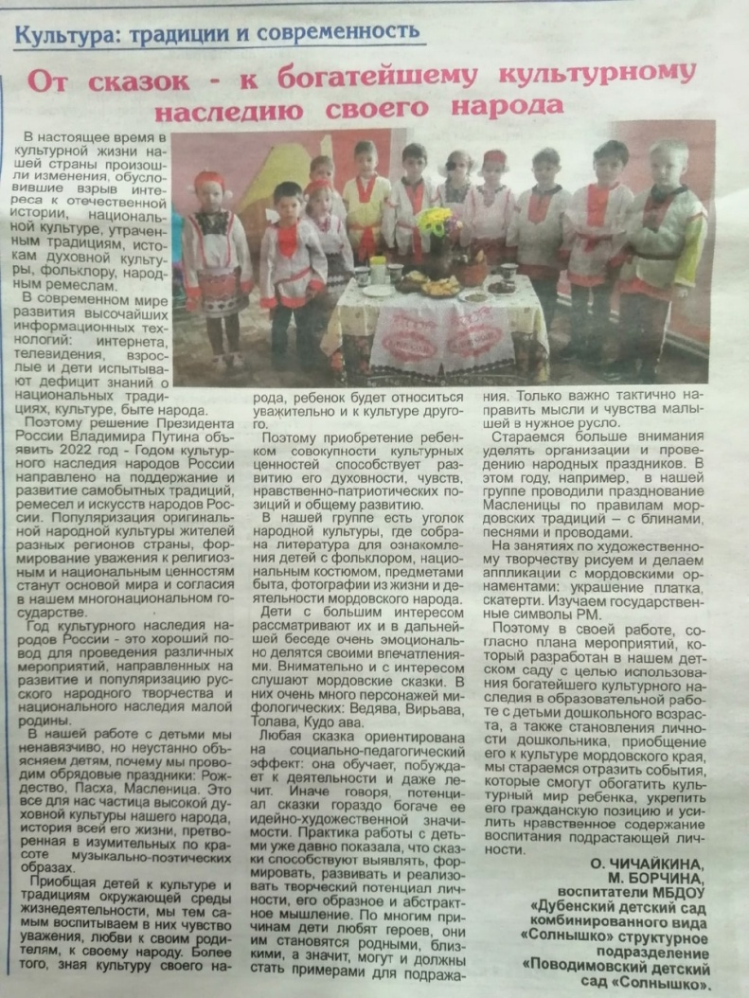

Slide 32
ПОЗИТИВНЫЕ РЕЗУЛЬТАТЫ РАБОТЫ С ВОСПИТАННИКАМИ: - НАЛИЧИЕ СИСТЕМЫ ВОСПИТАТЕЛЬНОЙ РАБОТЫ; - НАЛИЧИЕ КАЧЕСТВЕННОЙ, ЭСТЕТИЧЕСКИ-ОФОРМЛЕННОЙ ТЕКУЩЕЙ ДОКУМЕНТАЦИИ; -ОРГАНИЗАЦИЯ ИНДИВИДУАЛЬНОГО ПОДХОДА; -СНИЖЕНИЕ ПРОСТУДНОЙ ЗАБОЛЕВАЕМОСТИ ВОСПИТАННИКОВ; -ОТЛАЖЕННАЯ СИСТЕМА ВЗАИМОДЕЙСТВИЯ С РОДИТЕЛЯМИ, ОТСУТСТВИЕ ЖАЛОБ И ОБРАЩЕНИЙ РОДИТЕЛЕЙ НА НЕПРАВОМЕРНЫЕ ДЕЙСТВИЯ; -РЕАЛИЗАЦИЯ ЗДОРОВЬЕ СБЕРЕГАЮЩИХ ТЕХНОЛОГИЙ В ВОСПИТАТЕЛЬНОМ ПРОЦЕССЕ; -ДУХОВНО – НРАВСТВЕННОЕ ВОСПИТАНИЕ И НАРОДНЫЕ ТРАДИЦИИ.

Slide 33
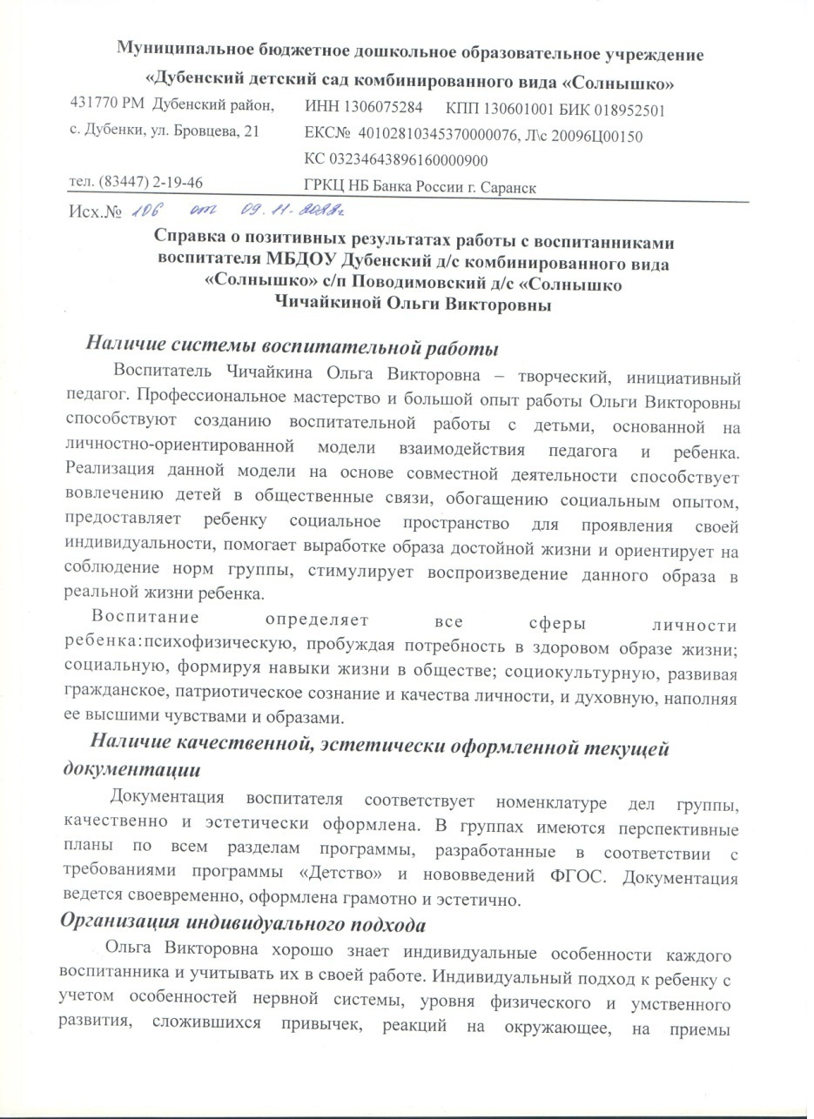
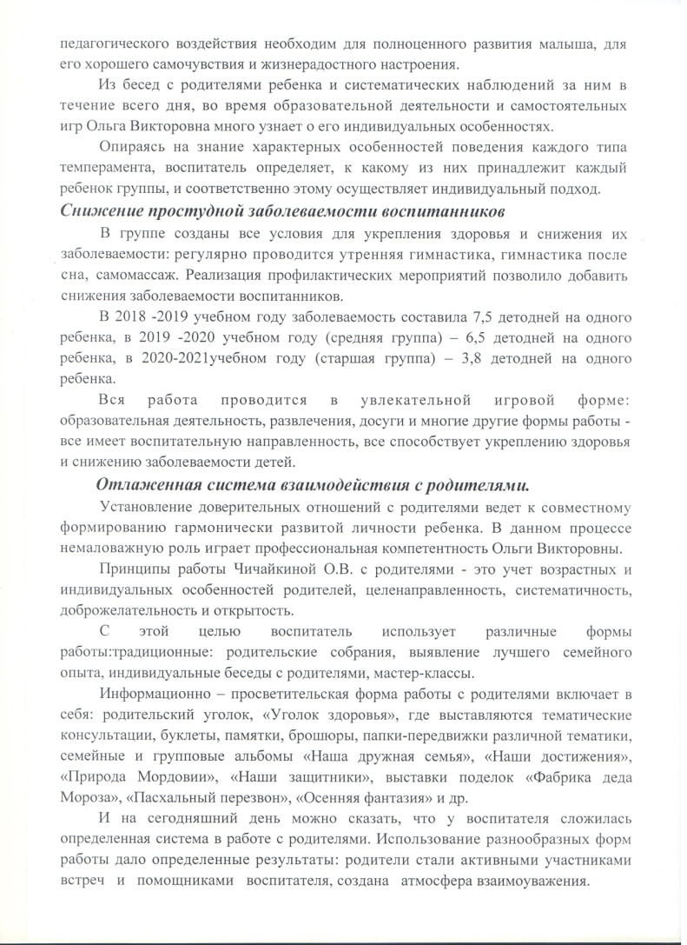

Slide 34
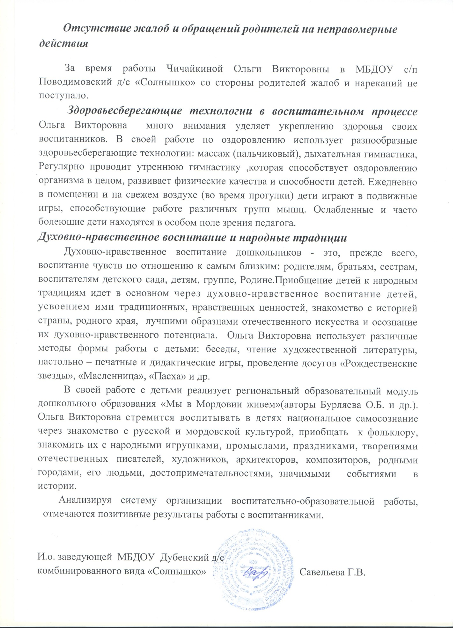

Slide 35
КАЧЕСТВО ВЗАИМОДЕЙСТВИЯ С РОДИТЕЛЯМИ

Slide 36
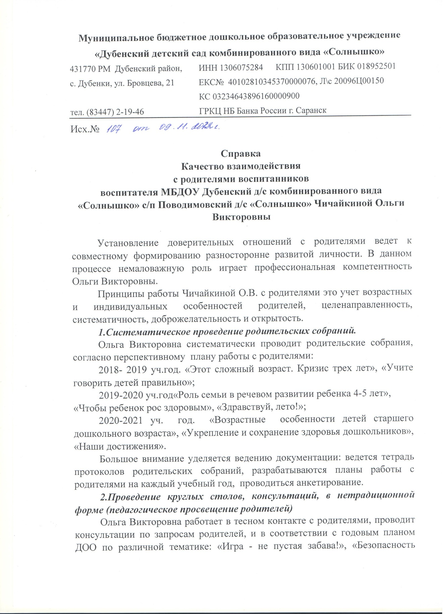

Slide 37
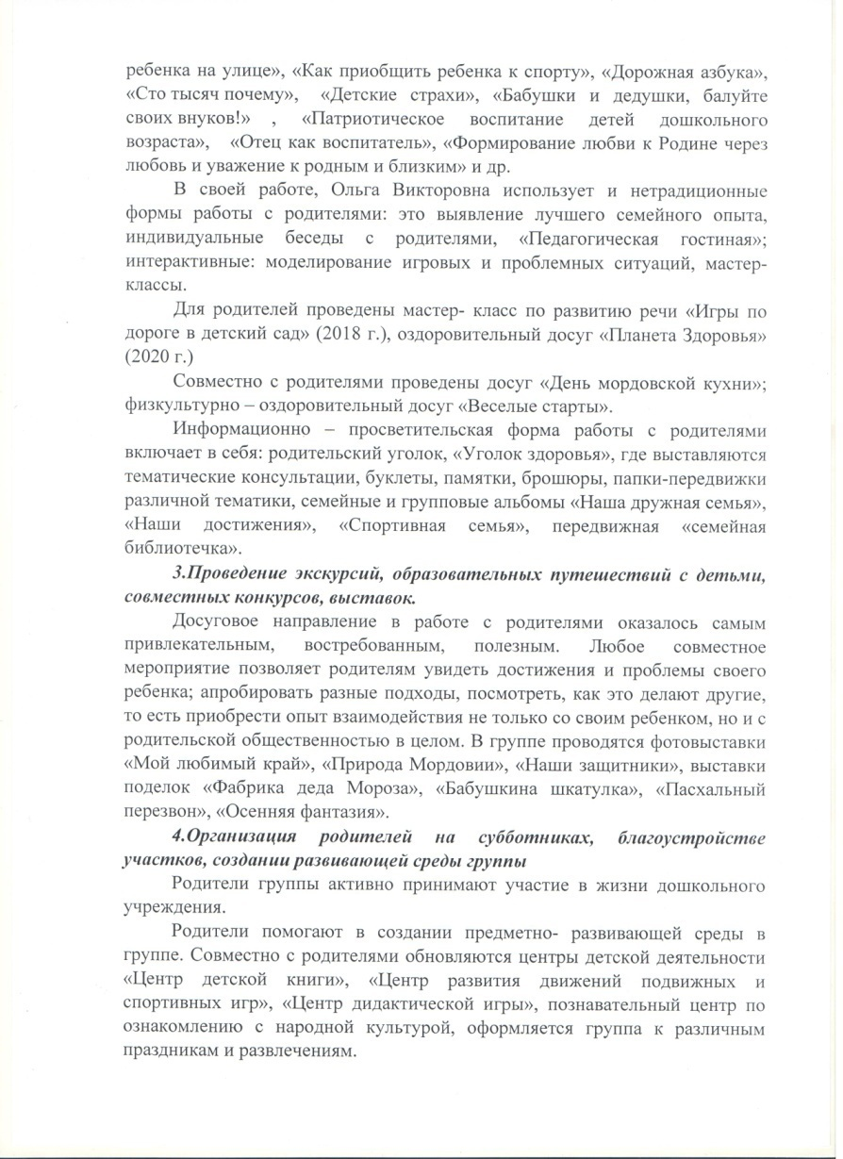

Slide 38
РАБОТА С ДЕТЬМИ ИЗ СОЦИАЛЬНО-НЕБЛАГОПОЛУЧНЫХ СЕМЕЙ

Slide 39
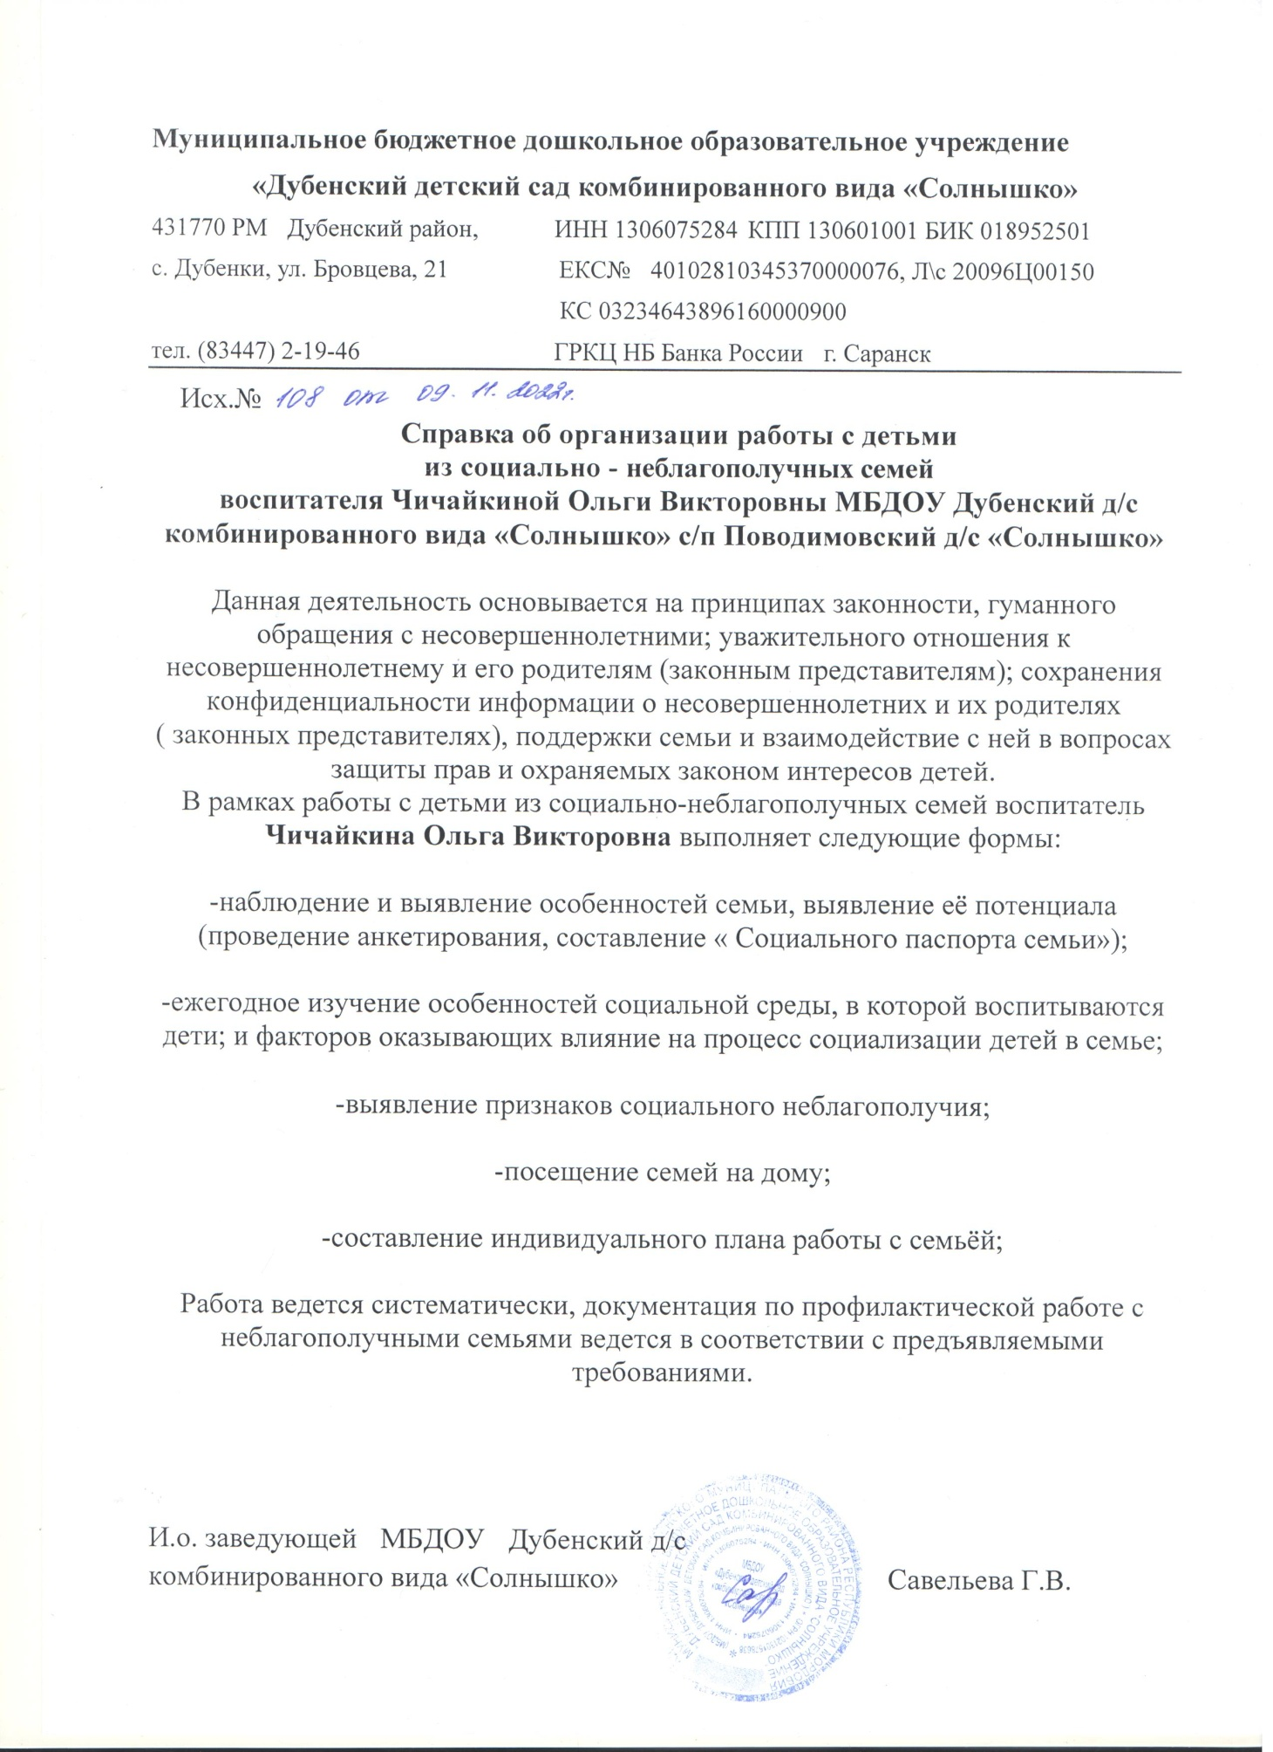

Slide 40
УЧАСТИЕ ПЕДАГОГА В ПРОФЕССИОНАЛЬНЫХ КОНКУРСАХ.

Slide 42
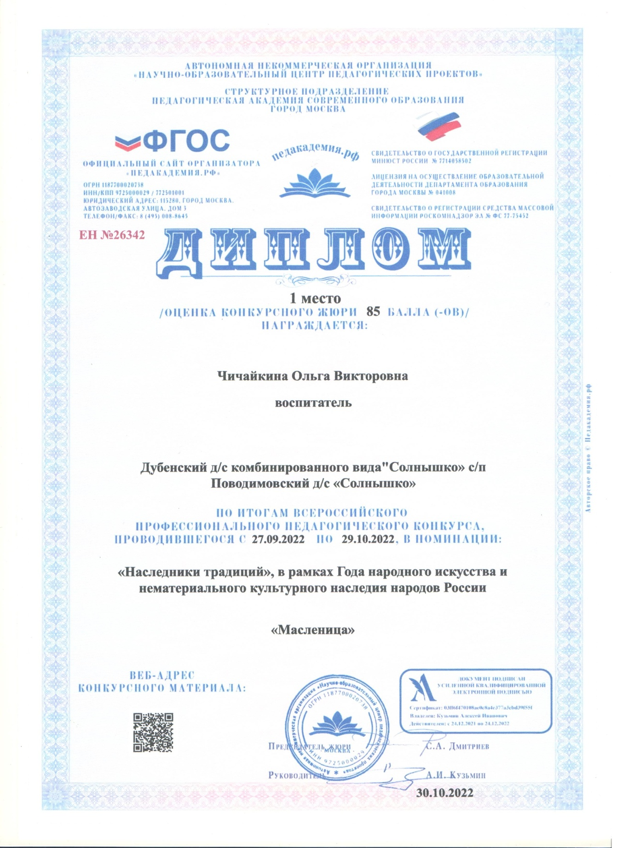

Slide 43
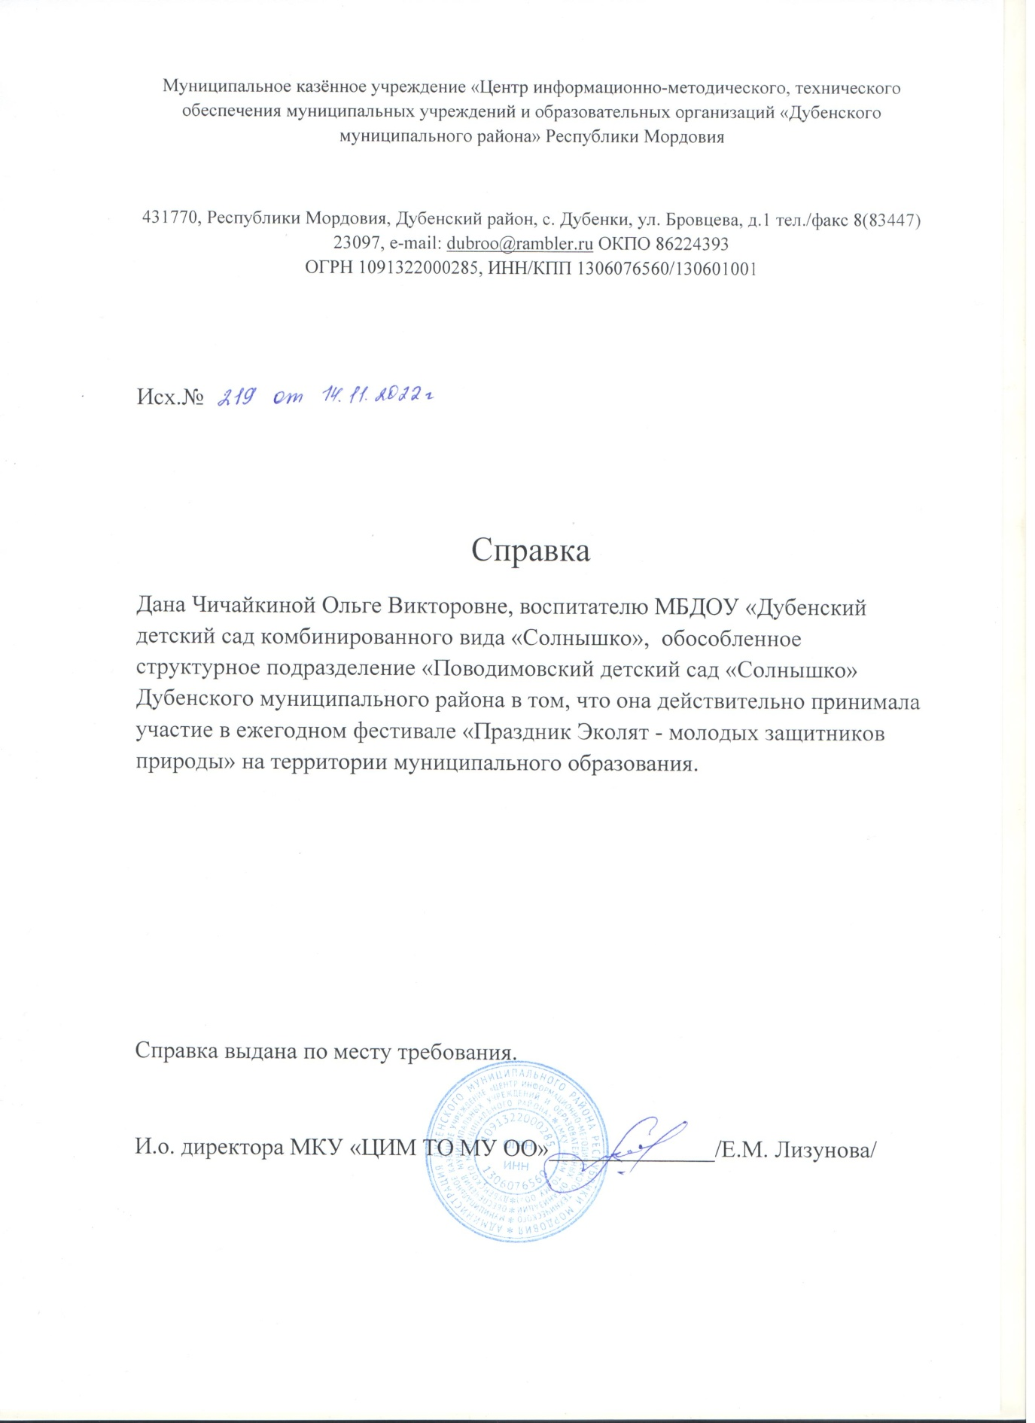

Slide 44
НАГРАДЫ И ПООЩРЕНИЯ

Slide 46
